Slide 1
Νευροανατομία (Διάμεσος Εγκέφαλος)
Βασικά γάγγλια
και εξωπυραμιδικό σύστημα
(με έμφαση στην κινητικότητα)
Διονύσιος Βενιεράτος – Ομότιμος καθηγητής

Slide 2
Βασικά γάγγλια - Ι
Ωχρά σφαίρα
(globus pallidus)
Κέλυφος
(putamen)
Κερκοφόρος πυρήνας
(caudate nucleus)
---------------------------------
Αμυγδαλή
(amygdala)
Επικλινής πυρήνας
(nucleus accumbens)
Προτείχισμα
(claustrum)

Slide 3
Βασικά γάγγλια – II (Ομαδοποίηση)

Slide 4
Βασικά γάγγλια – III (Φακοειδής – κερκοφόρος)

Slide 5
Βασικά γάγγλια – ιV (Σχέση με τις κοιλίες)

Slide 6
Βασικά γάγγλια – V (Σχέση με θάλαμο και έσω κάψα)

Slide 7
Θάλαμος Ι (διάμεσος εγκέφαλος)
Σταθμός (με συνάψεις) όλων των αισθητικών οδών και πληροφοριών (πλην των οσφρητικών)
Σταθμός ενδοεγκεφαλικών διεργασιών που αφορούν ρύθμιση των κινήσεων
(όχι τις ίδιες τις κινήσεις)
Συνδέεται με τους λοβούς, τα βασικά γάγγλια και άλλα συστήματα

Slide 8
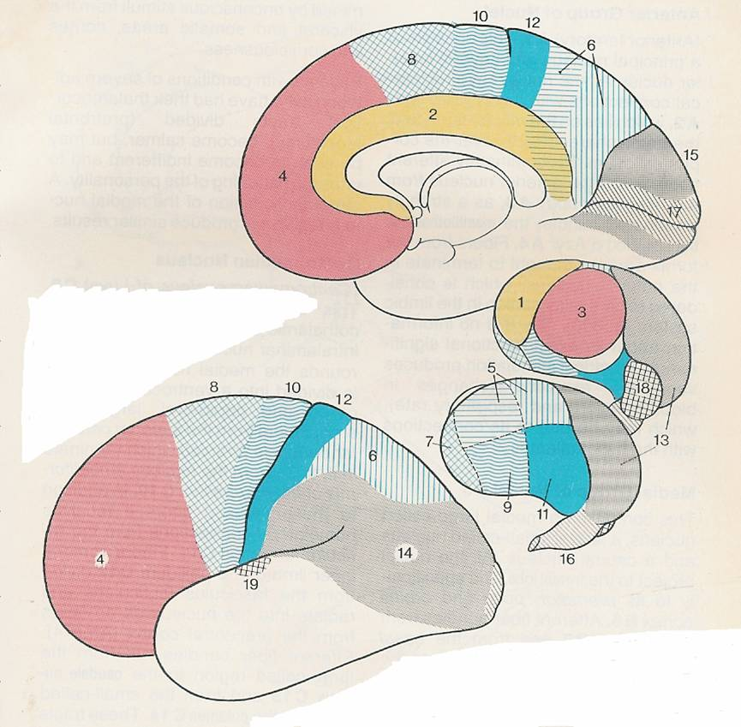
Θάλαμος ΙΙ 1. Πρόσθιος π. 2. Υπερμεσολόβια έλικα 3. Έσω πυρήνες 4. Μετωπιαίος λοβός 5. Έξω ραχιαίοι π. 6. Βρεγματικός λοβός 7. Πρόσθιος κοιλιακός π. 8. Προμετωπιαίος λοβός 9. Έξω πυρήνας 10. Πρόσθια κεντρική έλιξ 11. Οπίσθιος κοιλιακός 12. Οπίσθια κεντρική έλιξ 13. Προσκεφάλαιο 14. Έξω επιφάνεια βρεγ-ματικού – ινιακού λοβού 15. Σφηνοειδές λόβιο 16. Έξω γονατώδες σώμα 17. Κέντρο της όρασης 18. Εσω γονατώδες σώμα 19. Κέντρο της ακοής

Slide 9
Έσω κάψα
Σύνολο νευρικών ινών που συνδέουν το φλοιό των ημισφαιρίων με άλλες περιοχές του ΚΝΣ

Slide 10
Μέσος Εγκέφαλος
Σκέλη
Καλύπτρα
- Ερυθρός πυρήνας
- Μέλαινα ουσία
- Πυρήνες εγκεφαλικών νεύρων
- Λημνίσκοι
Τετράδυμο
Πρόσθια διδύμια Οπίσθια διδύμια

Slide 11
Διάμεσος Εγκέφαλος Θάλαμος, Υποθάλαμος, Υπόφυση (pituitary), Επιθάλαμος (Επίφυση, Ηνία), Υποθαλάμια χώρα (υποθαλαμικός πυρήνας- αβέβαιη ζώνη) (subthalamus)

Slide 12
Αμυγδαλή και Επικλινής πυρήνας

Slide 13
Εκούσια κινητικότητα (Πυραμιδικό σύστημα)
Κινητικός φλοιός
Έσω κάψα
Σκέλη (Μέσου εγκεφάλου)
Βάση (Γέφυρα)
Πυραμίδες (Προμήκης)
Χιασμός πυραμίδων (»»)
Πλάγιο φλοιονωτιαίο δεμάτιο (χιασμένο)
Πρόσθιο φλοιονωτιαίο δεμάτιο (αχίαστο)
Πρόσθια κέρατα (Νωτιαίου Μυελού)

Slide 14
Άρθρωση = Joint

Slide 15
Μύες: Κινούν (συνήθως) οστά σε άρθρωση
Πρόσφυση: Το σημείο στο οποίο ο μυς ενώνεται με το οστό (με ή χωρίς τένοντα)
Έκφυση: Η πρόσφυση στο οστό που κινείται λιγότερο
Κατάφυση: Η πρόσφυση στο οστό που κινείται περισσότερο

Slide 16
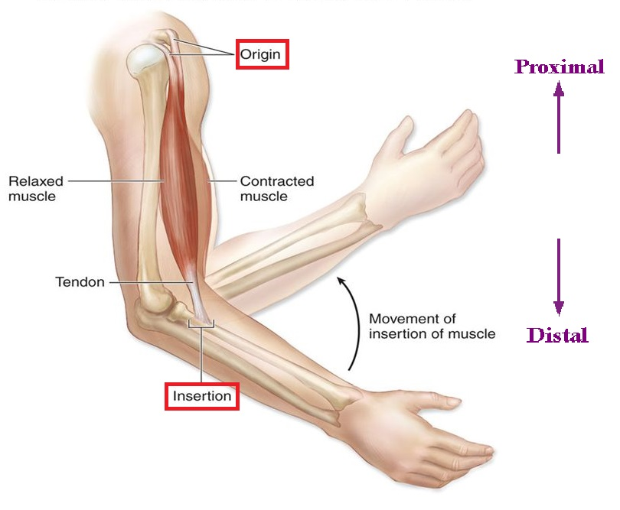
Μυϊκές ομάδες για μια κίνηση
Πρωταγωνιστές
Επικουρικοί
Ανταγωνιστές
Εξουδετεροποιοί
Σταθεροποιοί
Origin = έκφυση, Insertion = κατάφυση, Tendon = τένοντας

Slide 17
Παράπλευρη κινητικότητα (Εξωπυραμιδικό σύστημα)
Δομές φαιάς ουσίας
Προκινητικός φλοιός
Ωχρά σφαίρα βασικών γαγγλίων (τελικός)
Ραβδωτό σώμα (κέλυφος – κερκοφόρος π.) βασικών γαγγλίων
Επικλινής πυρήνας βασικών γαγγλίων
Πυρήνες θαλάμου (έξω – διάμεσος - πρόσθιος κοιλιακός)
Υποθαλάμιος πυρήνας (διάμεσος)
Ερυθρός πυρήνας
Μέλαινα ουσία
Κοιλιακή καλυπτρική περιοχή (μέσος)
Γεφυρικοί πυρήνες
Έξω αιθουσαίος π.
Κάτω ελαϊκός π. (προμήκης)
Οδοντωτός π.
Εμβολοειδής π. (παρεγκεφαλίδα)
Δικτυωτός σχηματισμός (Ν.Μ. στέλεχος)
Νευρικές ίνες (λευκή ουσία)
Άνω επιμήκης δεσμίδα (Τελικός εγκέφαλος)
Μετωπογεφυρικές ίνες
Κεντρική καλυπτρική δεσμίδα
Οδοντωτο-ερυθρο-θαλαμικό δεμάτιο
Αναρριχώμενες ίνες παρεγκεφαλίδας (από κ. ελαϊκό π.)
Ερυθρονωτιαίο δεμάτιο
Αιθουσαιονωτιαίο δεμάτιο
Ελαιονωτιαίο δεμάτιο
Πρόσθιο & οπίσθιο νωτιαιοπαρεγκεφαλιδικά δεμάτια
Πλάγιο δικτυωτονωτιαίο δεμάτιο

Slide 18
Παράπλευρη κινητικότητα (Εξωπυραμιδικό σύστημα)

Slide 19
Βασικά γάγγλια και Εξωπυραμιδικό σύστημα

Slide 20
Λειτουργίες των Βασικών Γαγγλίων Ι
Ραβδωτό Σώμα: Κέλυφος, κερκοφόρος πυρήνας (dorsal striatum)
Επικλινής πυρήνας (ventral striatum)
Ωχρά σφαίρα Διαιρείται σε έσω και έξω μοίρα
Υποθαλάμιος πυρήνας (Στην υποθαλάμια χώρα, πίσω και έξω του υποθαλάμου)
Μέλαινα ουσία Στο μέσο εγκέφαλο (δικτυωτό και συμπαγές τμήμα)
Συμμετέχουν στη διαβάθμιση της μυϊκής δύναμης και σε συνεργασία με το Συνειρμικό Κινητικό φλοιό «αποφασίζουν» και οργανώνουν την αναγκαία ακολουθία γεγονότων. Το κέλυφος αποθηκεύει προπαρασκευασμένα κινητικά προγράμματα (Κινητικό κύκλωμα).
Η κεφαλή του κερκοφόρου πυρήνα συμβάλλει στην εκμάθηση των κινήσεων (Γνωσιακό κύκλωμα).
Ο επικλινής πυρήνας συμμετέχει στο Μεταιχμιακό κύκλωμα με τον κατώτερο προμετωπιαίο φλοιό, την ωχρά σφαίρα και τον έσω ραχιαίο πυρήνα θαλάμου
(κινήσεις οδηγούμενες από το συναίσθημα, π.χ. μειδίαμα)

Slide 21
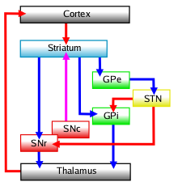
Λειτουργίες των Βασικών Γαγγλίων ΙΙ
Η Ωχρά σφαίρα εξασφαλίζει την ομαλή επιτέλεση των κινήσεων με ανασταλτική δράση που ανταγωνίζεται τη διεγερτική δράση της παρεγκεφαλίδας.
Η Μέλαινα ουσία παρέχει στο ραβδωτό σώμα ντοπαμινερ-γικούς νευράξονες, μέσω συμπαγούς μοίρας (κινητική λειτουργία). Η δικτυωτή μοίρα δέχεται προσαγωγούς από την ωχρά σφαίρα (μέσω του υποθαλάμιου πυρήνα) προωθώντας τις προς το θάλαμο

Slide 22
Συνδέσεις βασικών γαγγλίων (κυρίως μέσω ντοπαμινεργικών νευρώνων)

Slide 23
Προσαγωγοί συνδέσεις ωχράς σφαίρας

Slide 24
Απαγωγοί συνδέσεις ωχράς σφαίρας

Slide 25
Προσαγωγοί συνδέσεις ραβδωτού σώματος

Slide 26
Απαγωγοί συνδέσεις ραβδωτού σώματος

Slide 27
Κινητικό κύκλωμα (Ι)

Slide 28
Κινητικό κύκλωμα (ΙΙ)
Ρύθμιση-διαβάθμιση-συντονισμός της μυϊκής δύναμης . Σε συνεργασία με το Συνειρμικό Κινητικό φλοιό «αποφασίζουν» και οργανώνουν την αναγκαία ακολουθία γεγονότων. Το κέλυφος αποθηκεύει προπαρασκευασμένα κινητικά προγράμματα

Slide 29
Κινητικό κύκλωμα (ΙΙΙ)
Συμμετοχή της Παρεγκεφαλίδας, του Ερυθρού πυρήνα, του κάτω ελαϊκού πυρήνα (ή κάτω πυρήνα της ελαίας στον προμήκη)

Slide 30
Κινητικό κύκλωμα (ΙV) - Θάλαμος

Slide 31
Γνωσιακό κύκλωμα (Ι)

Slide 32
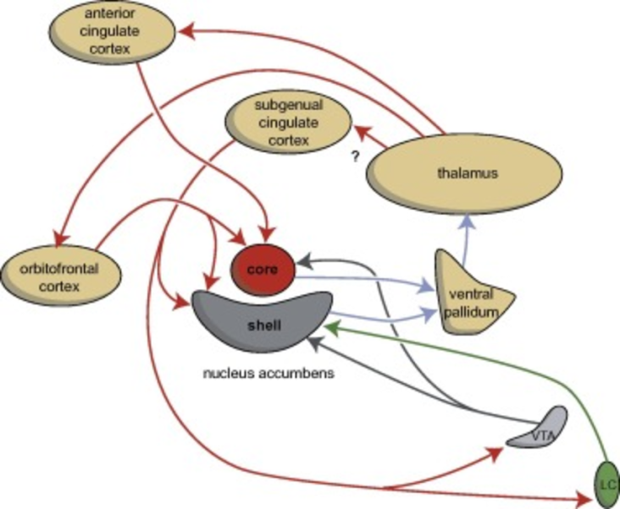
Γνωσιακό κύκλωμα (ΙΙ)
Η κεφαλή του κερκοφόρου πυρήνα συμβάλλει στην εκμάθηση των κινήσεων (Γνωσιακό κύκλωμα).
Ο επικλινής πυρήνας συμμετέχει στο Μεταιχμιακό κύκλωμα με τον κατώτερο προμετωπιαίο φλοιό, την ωχρά σφαίρα και τον έσω ραχιαίο πυρήνα θαλάμου
(κινήσεις οδηγούμενες από το συναίσθημα, π.χ. μειδίαμα)
1. Πρόσθιοι,
2. Υπερμεσολόβια έλικα,
3. μαστίο,
4. μαστιοθαλαμική δεσμίδα,
5. έσω πυρήνες,
6. μετωπιαίος λοβός,
7+12. ωχρά σφαίρα,
8. υποθάλαμος,
9. κεντρικός πυρήνας
10. εμβολοειδής πυρήνας
11. δικτυωτός σχηματισμός
13. κερκοφόρος π.,
14. κέλυφος

Slide 33
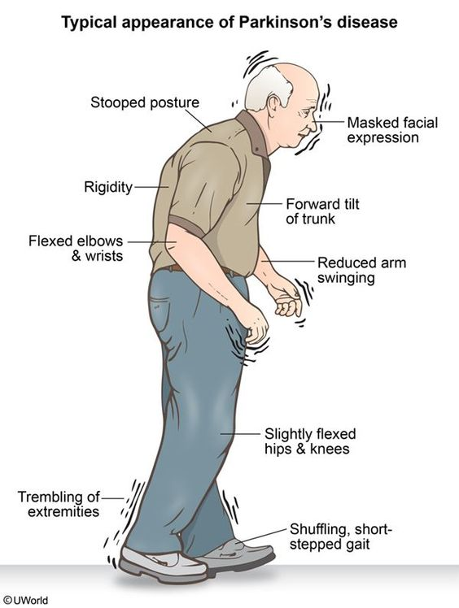
Νοσήματα που αφορούν το εξωπυραμιδικό σύστημα
Νόσος του Parkinson
Χορεία του Huntington
Παραμορφωτική μυϊκή δυστονία
Σύνδρομο Gilles de la Tourette

Slide 34
Νόσος του Parkinson και μέλαινα ουσία

Slide 35
Βασικές έννοιες επιδημιολογίας
Θνητότητα (morbidity) (μιας ασθένειας, μιας παθολογικής κατάστασης, μιας εγχείρησης κλπ): Το ποσοστό των θνησκόντων από τη συγκεκριμένη ασθένεια, κατάσταση κλπ επί του συνόλου όσων την έχουν ή έχουν έρθει σε επαφή με το λοιμογόνο παράγοντα (εξάγεται με στατιστική επεξεργασία).
Επίπτωση (incidence): To ποσοστό όσων προσβάλλονται από τη συγκεκριμένη ασθένεια μέσα σε (συνήθως) 1 χρόνο. Εξ ου και ο όρος «ετήσια επίπτωση».
Επιπολασμός (prevalence): Το ποσοστό που πάσχει από τη συγκεκριμένη ασθένεια έναντι του συνολικού πληθυσμού σε μια συγκεκριμένη περιοχή και σε μια συγκεκριμένη στιγμή ή χρονική περίοδο. Όπως και στην «επίπτωση» το ποσοστό εκφράζεται συνήθως ανά 10.000 ή ανά 100.000 κατοίκους.
Θνησιμότητα (mortality): Το ποσοστό όσων πεθαίνουν από τη συγκεκριμένη ασθένεια μέσα σε ένα χρόνο. Ισούται με το γινόμενο (Θνητότητα) Χ (Επίπτωση).

